Slide 1
Основные виды документов в организации
Национальный исследовательский Томский политехнический университет
Феденкова А.С.
Томск 2023

Slide 2
План
1.Организационно-управленческая документация
1.1. Информационно-справочная документация
1.2 Бухгалтерская и финансово-расчетная документация

Slide 3
1. Классификация организационно- управленческой документации.
— это документация, без которой нельзя управлять предприятием или вести предпринимательскую деятельность.

Slide 4
Основные группы организационно- управленческих документов:
а) организационные документы (законодательные и иные нормативные акты, учредительный договор, устав, инструкции, регламенты, методические указания, структура и штатная численность, штатное расписание, должностные инструкции);
б) распорядительные документы (приказы, распоряжения, решения);
в) документы, по личному составу (приказы по личному составу, трудовые контракты, личные дела, личные карточки формы Т-2, лицевые счета по заработной плате, трудовые книжки)

Slide 5
Основные группы управленческих документов:
г) плановые документы, (целевые программы развития, планы экономического и социального развития, бизнес-планы, финансовый, материальный, валютный балансы, сметы, анализы отчетных данных);
д) финансово-бухгалтерские документы (главная книга, годовые отчеты, бухгалтерские балансы, кредитные договора, акты ревизий, инвентаризаций, отчеты, сметы, счета, кассовые книги и пр.);
е) информационно-справочные документы (акты, письма, факсы, протоколы, докладные записки, справки, телефонограммы и пр.);

Slide 6
Основные группы управленческих документов:
ж) нормативные документы вышестоящих органов — документы, поступающие на предприятие от различных государственных и муниципальных организаций (налоги, охрана окружающей среды и т.п.) и регулирующие различные вопросы его деятельности;
з) учетно-статистическая документация (статистические отчеты, таблицы, журналы, статистическая отчетность, переписка);
и) контракты (договоры), соглашения, предложения.

Slide 7
1.Структура и штатная численность
Структура и штатная численность — правовой акт, регламентирующий состав структурных подразделений организации и штатную численность.

Slide 8
Структура и штатная численность организации, как правило, утверждается на календарный год. Изменения в документ вносятся приказом руководителя организации.
В тексте документа указываются коды структурных подразделений, их наименования и штатная численность.

Slide 9
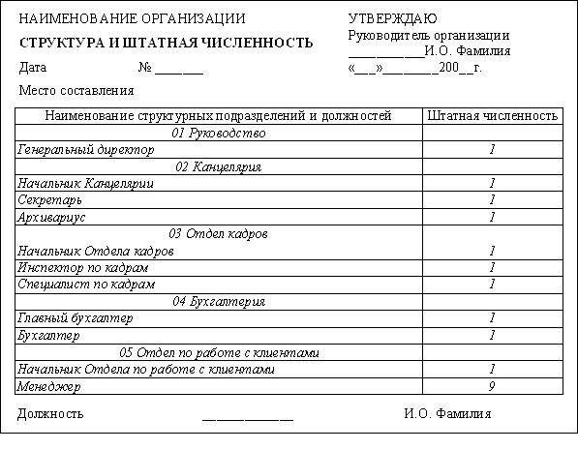

Slide 10
2.Штатное расписание
Штатное расписание — правовой акт, устанавливающий штатную численность организации, состав должностей и размер оплаты труда.

Slide 11
В штатном расписании фиксируются сведения:
структурное подразделение (наименование и код);
профессия (должность);
количество штатных единиц;
оклад (тарифная ставка);
надбавка;
месячный фонд заработной платы;
примечания.

Slide 12
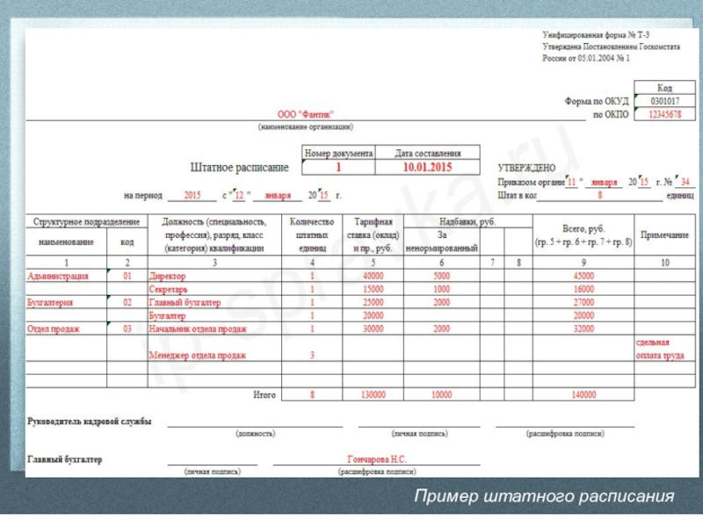

Slide 13
Штатное расписание визируется руководителями подразделений, главным бухгалтером, заместителями руководителя, утверждается приказом (распоряжением) руководителя. Изменения в штатное расписание вносятся приказом руководителя организации.

Slide 14
Контракты (договоры)
Основными правовыми документами во взаимоотношениях между организациями являются коммерческие контракты (договоры).
Слово «контракт» чаще всего используется в отношении внешнеторговых договоров и является языковым эквивалентом слова «договор».

Slide 15
Контракт (договор) – документ, представляющий собой соглашение сторон об установлении и регулировании каких-либо отношений.

Slide 16
Заключение конкретного контракта обычно начинается с предложения его заключить – направления оферты.
Оферта должна содержать основные условия предлагаемой сделки. Принятие предложения другой стороной считается акцептом (согласием).

Slide 17
При составлении договоров и их заключении следует уделять особое внимание:
четкой формулировке прав и обязанностей сторон;
возможности расторжения договора любой из сторон;
санкциям к каждой из сторон за невыполнение обязательств;
соответствию пунктов контракта Федеральному закону «О защите прав потребителей» и другим законодательным актам;
соответствию подписей, печатей, дат, юридических адресов.

Slide 18
Составными частями договора являются:
название вида и заголовок документа;
дата, номер и место составления документа;
наименование сторон;
предмет договора;
условия и сроки поставки, перевоза, хранения, упаковки, маркировки, рекламы и реализации;
условия и сроки оплаты, особенности и порядок расчетов;
порядок сдачи-приема выполненных работ;
ответственность сторон;
гарантии, страхование и форс-мажорные обстоятельства;
порядок разрешения споров;
юридические адреса сторон;
подписи должностных лиц;
печати фирм-контрагентов.

Slide 19
Коммерческие договоры хранятся 5 лет после истечения срока договора или выполнения его условий.
Контракты с иностранными партнерами, с учетом разницы в сроках исковой давности других стран, следует хранить не менее 10-ти лет.
Контракты, заключенные на большую сумму или имеющие важное значение, могут быть переданы на архивное хранение.

Slide 20
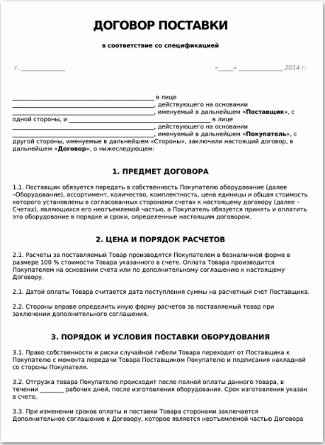

Slide 21
4.Приказы по основной деятельности
Приказ — это нормативный документ, издаваемый директором предприятия для решения каких-либо задач (производственных или связанных с персоналом предприятия).

Slide 22
Приказы по организации работы предприятия, финансированию, планированию, отчетности, снабжению, реализации продукции и другим производственным вопросам относятся к приказам по основной деятельности.

Slide 23
Подготовка приказа включает следующие стадии:
изучение существа вопроса и сбор необходимых сведений;
подготовку проекта приказа;
согласование проекта;
подписание руководителем.

Slide 24
Проекты приказов готовятся специалистами предприятия по поручению руководителя.
Приказы оформляются на общем бланке предприятия или на бланке приказа.
Приказ должен иметь название вида документа, дату и номер. Датой приказа является дата его подписания руководителем.
Нумерация приказов производится с января по декабрь в пределах года.
Приказы по основной деятельности нумеруются и ведутся отдельно от приказов по личному составу.

Slide 25
Приказ должен иметь заголовок, отвечающий на вопрос «о чем?», например: «Об изменении графика работы», «О реорганизации предприятия» и т. д. Недопустимо использовать заголовки типа «Приказ по предприятию» или «Приказ генерального директора».

Slide 26
Текст приказа состоит, как правило, из двух частей. В первой части, констатирующей, указываются основания издания приказа.
Основанием для издания приказа являются:
нормативные документы государственных, муниципальных органов (правительства, налоговой инспекции и др.);
решения совета директоров, собрания акционеров;
производственная необходимость.

Slide 27
Констатирующую часть приказа опускают, если причина издания приказа очевидна и не нуждается в разъяснении.
Во второй части приказа, распорядительной, начинающейся со слов «ПРИКАЗЫВАЮ», пишут «кому» (исполнителю или структурному подразделению), «что сделать» (указывают конкретную работу), «до какого числа» (сроки ее окончания).

Slide 28
ОАО «РОБОТ» приказ 04.04.2005 №2 Москва Об изменении графика работы В связи с производственной необходимостью и на основании докладной записки нач. отдела Афонасова М. В. от 02.04.2005 приказываю: Начальнику испытательной лаборатории Болотникову И. К. организовать работу отдела в субботние дни в период с 07.04.2005 по 07.05.2005. Гл. бухгалтеру Сморчковой О. А. подготовить предложения по оплате сверхурочных дней до 15.04.2005. Гл. инженеру Зайкову М. И. организовать контроль за исполнением приказа. Генеральный директор Подпись Б. Б. Грустнов Юрисконсульт Подпись А. В. Хитреев 04.04.2005

Slide 29
Текст приказа делится на пункты, если поручений несколько.
Каждый пункт начинается с красной строки. В последнем пункте указывается лицо или структурное подразделение, которое осуществляет контроль за исполнением приказа в целом.
Если пункт о контроле отсутствует, контроль за выполнением данного приказа осуществляет руководитель предприятия лично.

Slide 30
В случае необходимости в приказе перечисляются ранее изданные документы (приказы, решения), которые этим приказом отменяются.
Если приказ вводит в действие какие-либо документы (инструкции, правила, положения), то они оформляются в виде приложения к приказу.

Slide 31
После составления текста приказа необходимо провести его согласование и подписание.
Проекты приказов могут согласовываться с главным бухгалтером, юрисконсультом или другими должностными лицами предприятия. Такое согласование оформляется визой.

Slide 32
Приказы подписываются руководителем или его заместителями, которым предоставлено такое право.
Приказ вступает в силу с момента подписания, если в тексте не указан другой срок введения его в действие.

Slide 33
5.Приказы по личному составу
Приказы по личному составу оформляют прием на работу, увольнение и перевод сотрудников предприятия.
Заключение трудового договора не исключает издания приказа по личному составу о зачислении на работу.

Slide 34
Приказы по личному составу включаются в отдельное дело и имеют самостоятельную нумерацию с добавлением индекса «л/с», например: № 1 л/с, № 2 л/с.

Slide 35
Приказы по личному составу оформляются на бланках предприятия для внутренних документов и имеют следующие реквизиты:
наименование предприятия;
наименование вида документа;
регистрационной номер;
заголовок к тексту;
текст;
подпись;
визы согласования.

Slide 36
Текст приказа обычно делится на две части: констатирующую (может опускаться) и распорядительную.
В констатирующей части указываются причины издания приказа.
Распорядительная часть приказа по личному составу печатается от границы левого поля документа и начинается словами «HAЗHAЧИТЬ», «УВОЛИТЬ», «ПЕРЕВЕСТИ».
На следующей строке указывается фамилия работника (прописными буквами), имя и отчество (полностью), должность, срок назначения, увольнения или перевода.

Slide 37
ООО «Рассвет» ПРИКАЗ 27.01.2005 г. Саратов по личному составу № 5 л/с ПРИНЯТЬ: Медведева Дмитрия Николаевича на должность менеджера с 01.02.2015 с испытательным сроком три месяца и окладом на испытательный срок ________ р. в месяц согласно заключенному договору. Основание: договор № _________ от _________ С приказом ознакомлен: Подпись Дата ПЕРЕВЕСТИ: Жукова Семена Семеновича, инженера технического отдела, с его согласия, на должность менеджера того же отдела с 01.02.2015 с окладом _______ р. в месяц. Директор Подпись А. В. Панов Юрисконсульт Подпись Б. Б. Никулин 01.02.2005

Slide 38
При увольнении сотрудника указывается статья Трудового Кодекса.
При приеме на работу указывается вид приема (постоянная, временная, с испытательным сроком) и оклад.

Slide 39
Приказы по личному составу визируются юрисконсультом, заместителем директора по кадрам или другим должностным лицом, в обязанности которого входит работа с персоналом.
Приказы по личному составу объявляются сотруднику под расписку. Отметка об ознакомлении с приказом содержит слова «С приказом ознакомлен», подпись сотрудника и дату ознакомления.
Приказы по личному составу хранятся 75 лет.

Slide 40
Помимо приказов по личному составу в процессе деятельности предприятия могут издаваться и другие приказы по работе с кадрами, например о взысканиях, отпусках и т. д. Такие приказы имеют индекс «к» (№ 1к) и хранятся в самостоятельном деле не более трех лет.

Slide 41
6.Протоколы
Протокол – документ, фиксирующий ход обсуждения вопросов и принятия решений на собраниях, совещаниях, заседаниях. На коммерческом предприятии составляются протоколы заседаний Совета директоров (учредителей), протоколы общих собраний акционеров.

Slide 42
Протокол ведется во время заседания секретарем, который конспектирует (стенографирует) или записывает на диктофон выступления участников заседания.

Slide 43
Протокол составляется на общем бланке или на чистом листе бумаги, на котором указывается наименование предприятия.
Далее указываются следующие реквизиты:
вид документа,
дата,
номер и заголовок.

Slide 44
Датой протокола является день проведения заседания, а номером протокола – порядковый номер заседания коллегиального органа с начала года

Slide 45
В заголовке протокола указывается название коллегиального органа, например:
ПРОТОКОЛ…заседания Совета директоров.

Slide 46
Текст протокола состоит из двух частей: вводной и основной.
Вводная часть оформляется в следующей последовательности:
председатель: фамилия, инициалы;
секретарь: фамилия, инициалы;
присутствовали: фамилии и инициалы присутствующих сотрудников в алфавитном порядке, затем должности и фамилии приглашенных.
Если присутствующих более 10-ти, указывается их общее количество.

Slide 47
Повестка дня содержит вопросы, вынесенные на обсуждение. Каждый пункт повестки дня нумеруется, записывается с новой строки и отвечает на вопрос «о чем?».

Slide 48
Основная часть протокола состоит из разделов, соответствующих пунктам повестки дня.
Текст каждого раздела строится по схеме:
Слушали:
Выступили:
Постановили (решили):

Slide 49
Если после выступления или в ходе обсуждения задавались вопросы, они должны быть зафиксированы в протоколе вместе с ответами.
Записи делаются в краткой, лаконичной форме.

Slide 50
Постановление (решение) указывается в протоколе полностью.
Протокол подписывается председателем и секретарем. Протоколы правления акционерного общества или Совета директоров должны быть подписаны всеми присутствовавшими на заседании.
K протоколу подшиваются представленные на рассмотрение материалы: справки, доклады, проекты и т. п.

Slide 51
Протоколы относятся к числу важных документов предприятия, поэтому хранятся не менее 10-ти лет и могут передаваться на архивное хранение.

Slide 52
1.2 Понятие информационно-справочной документации
Информационно-справочные документы сообщают сведения, побуждающие принимать определенные решения, т.е. инициируют управленческие решения, позволяют выбрать тот или иной способ управленческого воздействия.

Slide 53
Особенности информационно-справочной документации
Играют служебную роль по отношению к организационным и распорядительным
Сообщают сведения, побуждающие принимать управленческие решения
Содержат «внутренние» и «внешние» документы

Slide 54
Правила оформления информационно-справочной документации
1.1.1 Докладная записка
Документ, адресованный руководителю предприятия (вышестоящему органу), содержащий изложение какого-либо вопроса с выводами и предложениями.

Slide 55
Виды докладных записок:
Инициативная
Отчетная
Информационная

Slide 56
Инициативная докладная записка составляется с целью побудить адресата принять определенное решение, поэтому в тексте записки излагаются факты, содержатся конкретные предложения, рекомендации или выводы.
Информационная докладная записка составляется регулярно и содержит информацию о деталях, результатах или методах выполнения работы.
Отчетная докладная записка информирует о завершении работы, ее этапа, выполнении указаний, распоряжений и т.п.

Slide 57
Оформляем внутреннюю докладную
Внутренняя докладная записка может быть написана или напечатана на обычном листе формата А4. Специального бланка для нее не требуется. Реквизиты, которые приняты для этого вида внутренней документации:
название подразделения, адресующего записку – размещается в верхнем левом углу;
получатель записки – его ФИО (достаточно инициалов) и должность надо указать в верхнем правом углу;
название документа заглавными буквами посередине листа – ДОКЛАДНАЯ ЗАПИСКА (допускается расположение по левому краю поля листа);
ниже размещается дата в формате дд.мм.гггг арабскими цифрами – это день подписания документа;
короткая суть докладной;
содержание тремя обособленными блоками;
на последней строке ставится подпись автора с расшифровкой и названием должности.

Slide 58
Пример оформления внутренней докладной записки[1]:
Общий отдел Генеральному 14.02.2018 №01 директору
объединения
Иванову Н.И.
ДОКЛАДНАЯ ЗАПИСКА
Довожу до Вашего сведения, что машбюро в настоящее время оснащено пишущими машинками устаревшего образца, многие из которых имеют ненадежные эксплуатационные качества.
Прошу рассмотреть вопрос о приобретении шести новых машинок и одного компьютера с принтером.
Заведующий Подпись Г.Н. Колбина
[1] Кирсанова М.В. Современное делопроизводство: Учеб. пособие. — М.: ИНФРА-М;
Новосибирск: Сибирское соглашение, 2003. — 304 с.

Slide 59
Оформляем внешнюю докладную записку
Внешняя докладная записка – исходящий документ. Ее нужно составлять на фирменном бланке организации. Помимо перечисленных выше сведений, внешняя докладная должна содержать такую информацию:
сведения об организации-отправителе;
присвоенный документу номер;
город, в котором составлена докладная;
подзаголовок (пишется ниже названия документа и начинается со слов «Касательно…» или «О…»).
Остальные элементы – название документа, данные адресата, текст докладной, подпись автора – оформляются так же, как и во внутренней докладной.

Slide 60
Пример оформления внешней докладной записки[2]:
Министерство Генеральному директору
образования РФ Завода точного
Новосибирское областное машиностроения
управление народного Петрову И.И.
образования
ДОКЛАДНАЯ ЗАПИСКА
19.05.2018 № 15
г. Новосибирск
О проверке технического
состояния жилых помещений
базы отдыха для детей
Согласно поручению главы администрации Октябрьского района о проверке готовности баз отдыха для детей и определения количества школьников, которые смогут отдохнуть летом 2018 г., мною 13 мая с.г. был проведен осмотр жилых помещений базы отдыха Вашего завода.
Все жилые корпуса в удовлетворительном состоянии, однако в корпусе № 1 необходимо вставить стекла, корпус № 2 нуждается в ремонте.
Прошу взять на контроль подготовку базы к приему детей на отдых.
Заведующий Подпись Н.И. Пирогова
[2] Кирсанова М.В. Современное делопроизводство: Учеб. пособие. — М.: ИНФРА-М;
Новосибирск: Сибирское соглашение, 2003. — 304 с.

Slide 61
1.1.2. Объяснительная записка
Документ, составляемый при возникновении внештатных ситуаций, нарушений трудовой дисциплины, дисциплинарных нарушений, проступках и т.д.
Адресуется руководителю, который ее потребовал

Slide 62
Пример оформления объяснительной записки[3]:
ОБЪЯСНИТЕЛЬНАЯ ЗАПИСКА Директору центра
10.04.2018 №34 «Кадры»
Иванову И.И.
05.04.2018 на занятия по делопроизводству пришло только трое слушателей из состава группы 19 человек.
В результате этого занятия пришлось отменить.
Преподаватель Подпись Г.И. Григорьева
[3] Кирсанова М.В. Современное делопроизводство: Учеб. пособие. — М.: ИНФРА-М;
Новосибирск: Сибирское соглашение, 2003. — 304 с.

Slide 63
1.1.3. Служебная записка
Документ, по назначению близкий докладной записке, но составляемый работником или руководителем одного подразделения на имя руководителя или специалиста другого подразделения.
Служебная записка осуществляет коммуникацию на одном уровне управления

Slide 64
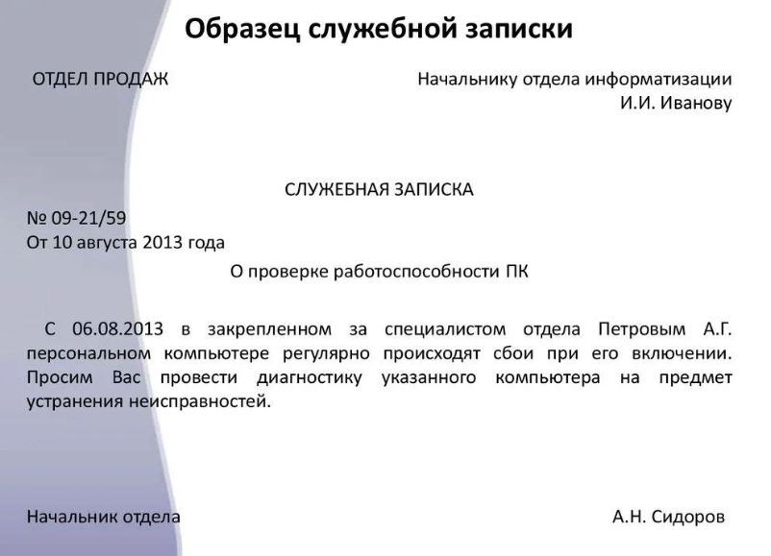

Slide 65
1.1. 4. Справка
Документ, содержащий описание и подтверждение фактов и событий.
Справки могут быть служебного и личного характера

Slide 66
В делопроизводстве предприятия чаще всего составляются справки, подтверждающие работу и оплату труда сотрудников.
Руководство предприятия обязано выдавать по просьбе сотрудника справку о работе в данной организации с указанием специальности, должности, квалификации, времени работы и размера заработной платы.

Slide 67
Одним из вариантов справки является справка, составляемая по запросу руководства и содержащая информацию по производственной тематике(справка о динамике роста себестоимости продукции за квартал).

Slide 68
Справки по производственной тематике составляются в двух экземплярах, один из которых отправляется адресату, второй – подшивается в дело.
При наличии в справке сведений финансового характера она подписывается руководителем, главным бухгалтером и заверяется печатью.

Slide 69
Пример оформления справки личного характера[4] :
Новомосковское производственное
объединение «Азот» Детский сад № 2
СПРАВКА
10.02.2018 № 113
г. Новосибирск
ВАСЮКЕВИЧ Оксана Станиславовна работает техником-конструктором проектно-конструкторского отдела объединения.
Оклад — 26000 рублей в месяц.
Начальник отдела кадров Подпись А.В. Иванов
[4] Кирсанова М.В. Современное делопроизводство: Учеб. пособие. — М.: ИНФРА-М;
Новосибирск: Сибирское соглашение, 2003. — 304 с.

Slide 70
1.1.5. Акт
Документ, составляемый группой лиц, подтверждающий установленные ими факты или события.
Акты составляются при:
ревизиях;
обследованиях;
инвентаризации;
передаче дел при смене должностных лиц;
передаче материально-товарных ценностей и т.д.

Slide 71
Акты оформляются на общем бланке, если являются внутренними документами предприятия. Если акт является внешним документом, то он должен содержать справочные данные об организации.

Slide 72
Реквизиты акта
Наименование организации
Наименование структурного подразделения
Наименование вида документа (АКТ)
Дата
Номер документа
Место составления
Заголовок к тексту
Текст
Подписи
Указание на количество экземпляров и их местонахождение

Slide 73
Акт может иметь заголовок, например: «Акт приема-передачи документов с грифом “Конфиденциально”».
В основной части акта излагаются цели, задачи, существо и сроки проведенной комиссией работы, ее результаты (выводы, заключения, предложения).
Текст акта может делиться на пункты, подпункты или иметь табличную форму.

Slide 74
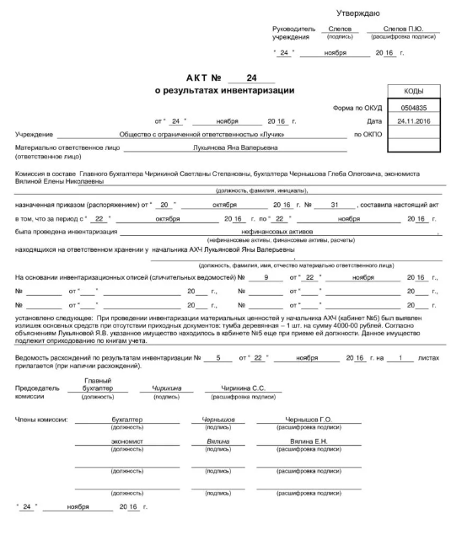

Slide 75
1.1.6. Сводка
Документ, представляющий собой обобщенные данные по одному вопросу.
Текст сводки может быть оформлен в виде таблицы

Slide 76
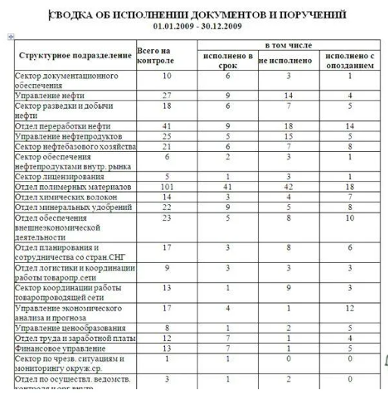

Slide 77
Выводы
Процесс принятия управленческих решений основан на сборе и обработке объективной и достоверной информации.
Информация о фактическом состоянии дел в системе управления содержится в информационно-справочных документах.

Slide 78
Проверочный вопрос
Чем инициативная докладная записка отличается от информационной?

Slide 79
1.2 .Бухгалтерская и финансово-расчетная документация
Бухгалтерский документ представляет собой письменное свидетельство, подтверждающее законность и реальность совершаемых хозяйственных операций. Они являются средством юридического оформления.

Slide 80
С целью облегчения обработки документов, отличающихся между собой по форме, содержанию, способу отражения фактов хозяйственной жизни, их группируют по однородным признакам.
Такая группировка называется классификацией первичных документов по однородным признакам.

Slide 81
Первичные учетные документы
накладная (отпуск на сторону, внутреннее движение ТМЦ);
акт (приемки, передачи, списания, замены и пр.);
требование (по отпуску материалов, платежные требования);
ордер (ПКО, РКО);
поручения (платежное поручение, сводно-платежное);
счет (счет-фактура, лицевые счета и пр.);
отчет (авансовые и пр.).

Slide 82
Сводными учетными документами являются
кассовые книги,
товарные отчеты,
журналы-ордера,
главная книга,
другие регистры.
В качестве конечного сводного документа выступает бухгалтерская отчетность.

Slide 83
по назначению:
распорядительные – документы, содержащие разрешение на совершение определенной хозяйственной операции (распоряжение руководителя о выдаче денежных средств под отчет);
оправдательные – документы, содержащие информацию об исполнении распоряжения (авансовый отчет);
бухгалтерского оформления – документы, которые служат для оформления бухгалтерских записей с целью дальнейшего использования в учетном процессе (расчет начислений с оплаты труда);
комбинированные – документы, сочетающие в себе признаки распорядительных, исполнительных и документов бухгалтерского оформления (расчетно-платежная ведомость на оплату труда);

Slide 84
по содержанию хозяйственных операций:
материальные – документы, служащие для оформления операций по движению товарно-материальных ценностей (приходный ордер);
денежные – документы, предназначенные для оформления операций с наличными и безналичными денежными средствами предприятия (платежное поручение);
расчетные – используемые для оформления расчетных взаимоотношений предприятия со своими контрагентами по возникшим обязательствам (счет-фактура);

Slide 85
по объему отраженных операций:
первичные – документы, содержащие информацию об одной хозяйственной операции (приходные и расходные кассовые ордера);
сводные – документы, предназначенные для обобщения информации о всей совокупности однотипных хозяйственных операций за определенный промежуток времени (отчет кассира);

Slide 86
по способу использования:
разовые – документы, используемые для оформления однократной хозяйственной операции (накладная-требование на отпуск (внутреннее перемещение) материалов);
накопительные – используются для многократного совершения одноразовых хозяйственных операций (лимитно-заборная карта);

Slide 87
по числу учитываемых позиций:
однострочные – документы, содержащие одну учетную позицию;
многострочные – документы, содержащие две или более учетные позиции (расчетноплатежная ведомость);

Slide 88
по месту составления:
внутренние – документы, составленные в самой организации для оформления внутренних хозяйственных операций (доверенность на получение товарно-материальных ценностей);
внешние – документы, поступающие от сторонних организаций и отражающие взаимоотношения организации со своими контрагентами;

Slide 89
по способу заполнения:
заполняемые вручную;
заполняемые при помощи средств вычислительной техники.

Slide 90
Кроме того, все перечисленные виды учетной документации можно условно сгруппировать по следующим признакам:
организационно-распорядительные – документы, отражающие вопросы общего руководства организацией и ее производственно-эксплуатационной деятельностью. Данные документы составляются органами управления организации;
финансово-расчетные – документы, способствующие рациональному использованию денежных средств и обобщающие информацию о финансовом состоянии организации и расчетах с другими участниками рыночных отношений. Данный вид документов составляется бухгалтерской службой организации;
документы по снабжению и сбыту – материальные документы.

Slide 91
Существует несколько основных требований, которые предъявляются к первичным учетным документам:
наличие всех обязательных реквизитов;
составление на момент совершения хозяйственной операции, за исключением документов, составляемых непосредственно после ее завершения;
подтверждение исправлений, которые имеются в первичной документации,
подписями лиц, подписывающих документы (в этом случае должна быть указана дата внесения исправлений);
обеспечение сохранности записей при заполнении первичных документов в течение времени, которое установлено для их хранения в архиве.
Внесение правок, которые не подтверждены участниками хозяйственных операций, в первичные документы недопустимо. Денежные (банковские и кассовые) документы не должны включать никаких исправлений.

Slide 92
Существует несколько основных требований, которые предъявляются к первичным учетным документам:
Бланк должен содержать обязательные реквизиты:
Наименование, позволяющее определить характер оформляемой операции.
Дату составления, четко и точно определяющую, когда был составлен документ.
Наименование фирмы, которая составляет документ.
Содержание факта хозяйственной деятельности.
Важно точное определение операции. Недопустимы размытые формулировки.
Единица и величина измерения, в денежном или натуральном выражении, в котором исчисляется (измеряется, осуществляется, исполняется) хозяйственная операция или сделка.
Наименование должности, ФИО и подписи лиц: которые непосредственно совершили сделку; ответственны за оформление хозоперации; ответственны за оформление свершившегося события.

Slide 93
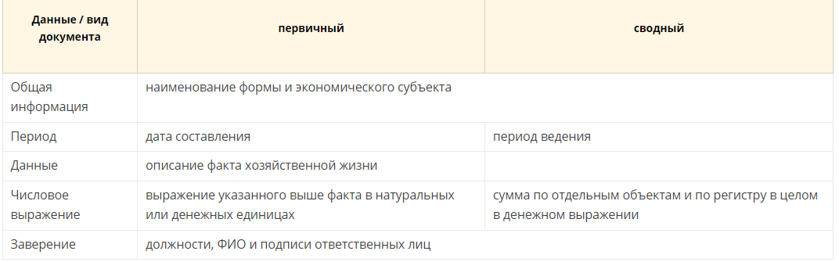

Slide 94
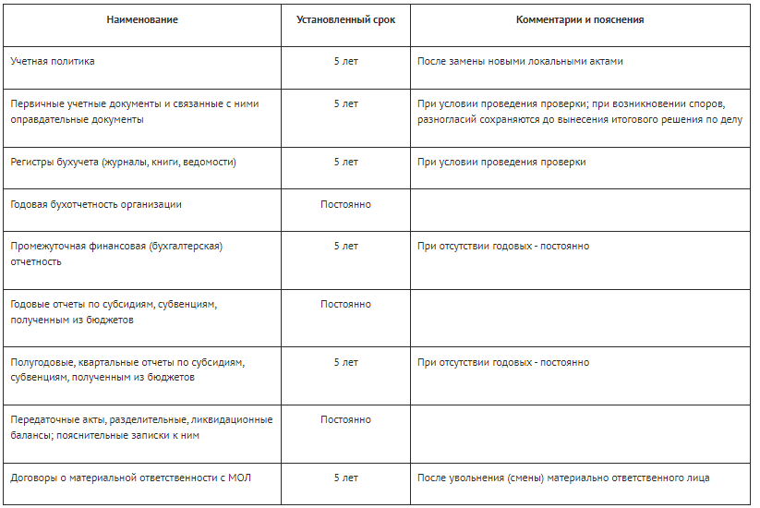
Сроки хранения документации

Slide 95
